Slide 1
準備
https://github.com/igakilab/sotuken_maedaに接続
画面右にあるClone Or Downloadをクリック
Download Zipをクリックし、どこでもいいので保存する。
保存したZIPファイルをどこでもいいのですべて展開する。
展開したものの中にあるstart.htmlに接続

Slide 2
カンバンゲームの流れ
担当しているストーリーがない場合は担当するストーリーカードを選択する。
サイコロを振り出た目の数だけストーリーの工程を進める。工程数が０になったストーリーカードは右へ動かす。
Chance!カードを引く。（引いたカードの指示に従う）
持っていればSolutionカードを使う（任意）
次の人の番になる。

Slide 3
ストーリーカード
簡単な説明と見積もりの工数が記入されている。
サイコロを振ることで工数を進める。

Slide 4
Chance!カードの種類
Eventカード
→指示が書かれているので引いたら指示に従い山に戻す。
Problemカード
→引いたら自分が最後に作業していたストーリーに引っ付ける。
Problemカードが引っ付いているストーリーはステージ移動
ができない。（工程を進めることは可）
Solutionカード
→引いたら持っておく。自分の番で使用しProblemカードの問
題、解決手段を説明しチーム全員が賛成すればProblemカード
とSolutionカードを山に戻す。賛成が得られなかったらSolutionカ
－ドを手札に戻す。

Slide 5
その他
より多くのストーリーカードを完了させることが目的
12ラウンドでゲーム終了
３ラウンドごとに担当者の配分を変更してもよい

Slide 6
ストーリーカードの追加

Slide 7
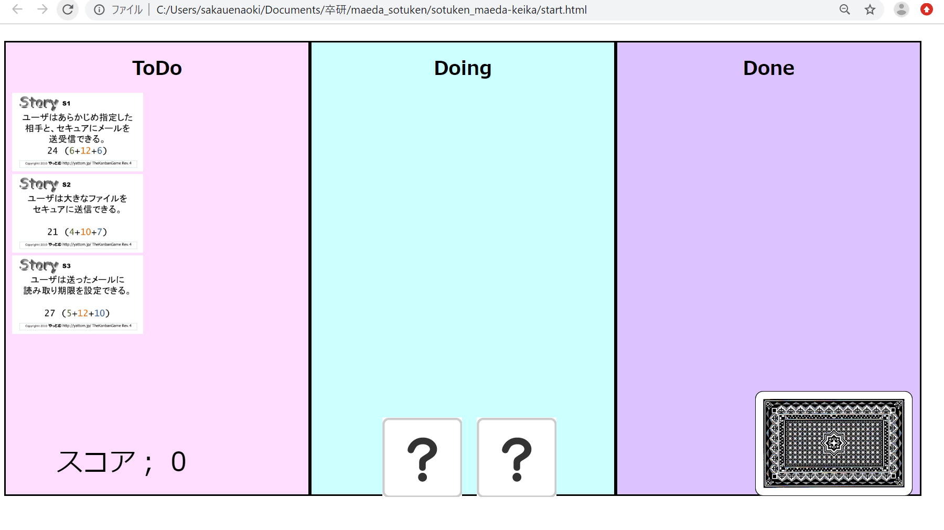
まずはストーリーカード一つを選択し、ドラッグしてDoingに移動する。

Slide 8
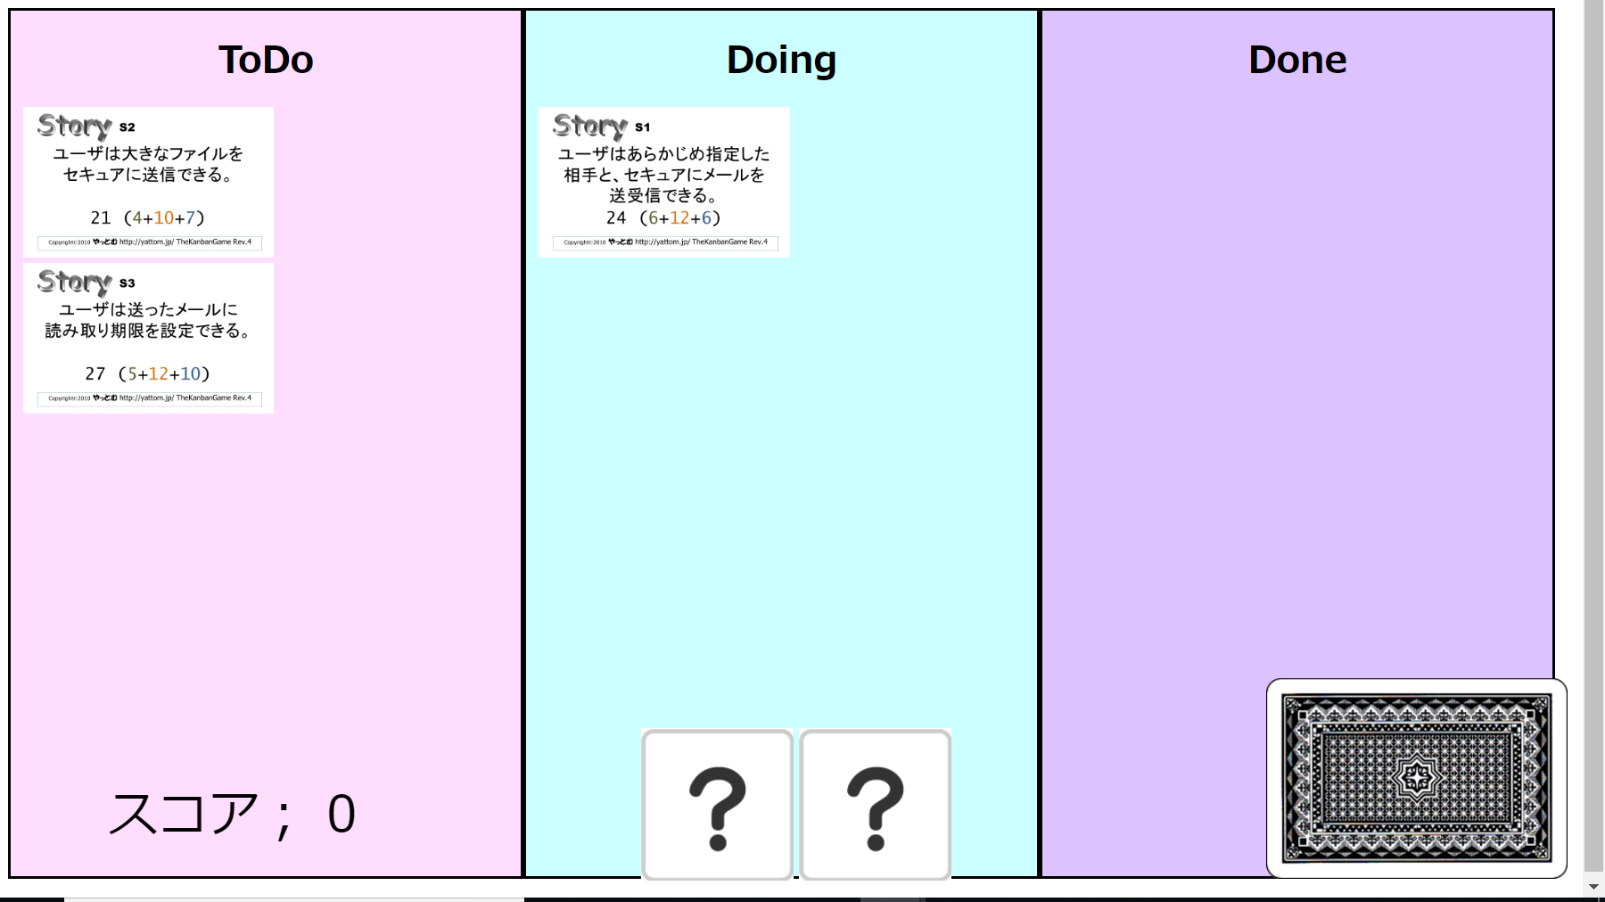
Doingにあるストーリーカードを一つ選択しサイコロをクリックする。

Slide 9
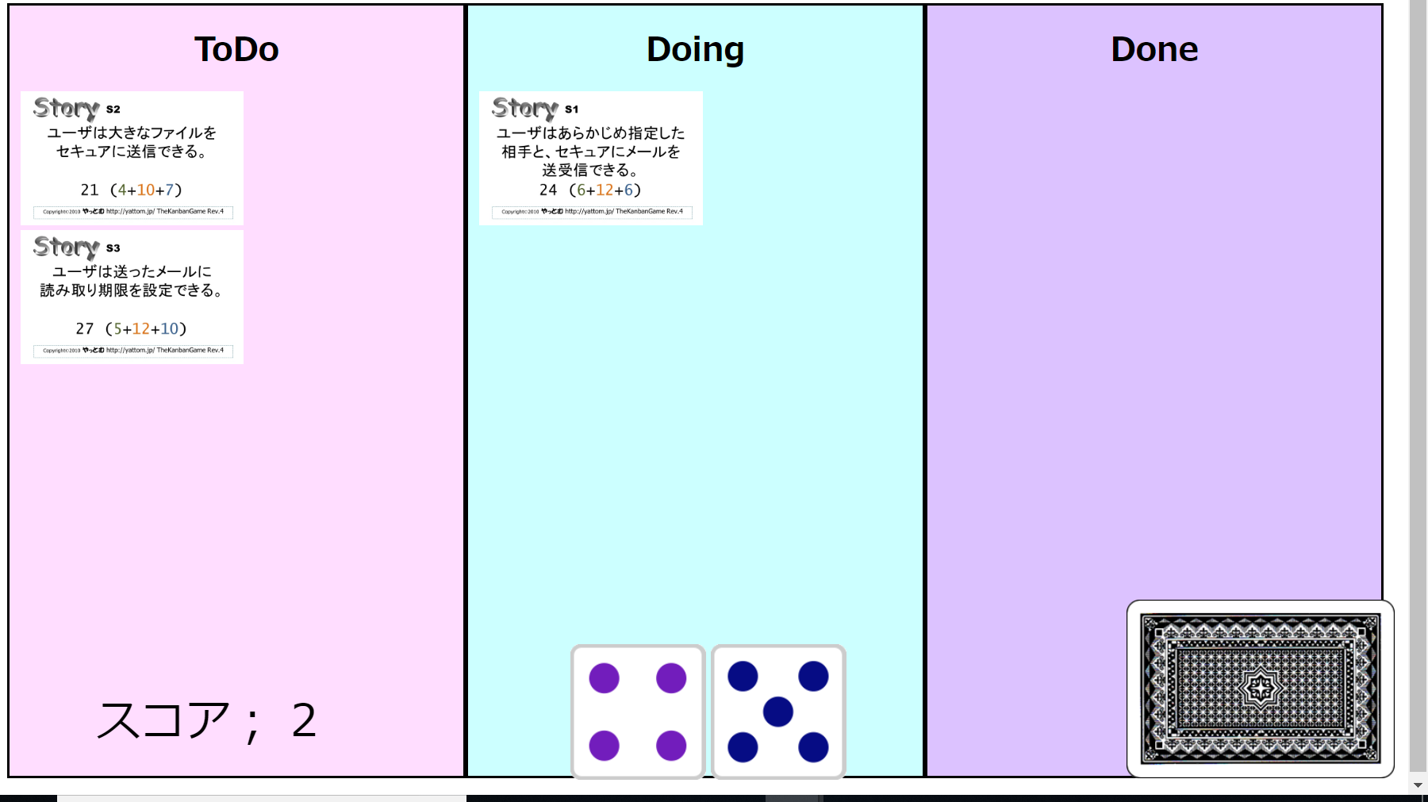
Eventカードを引く場合は右下のカードをクリック

Slide 10
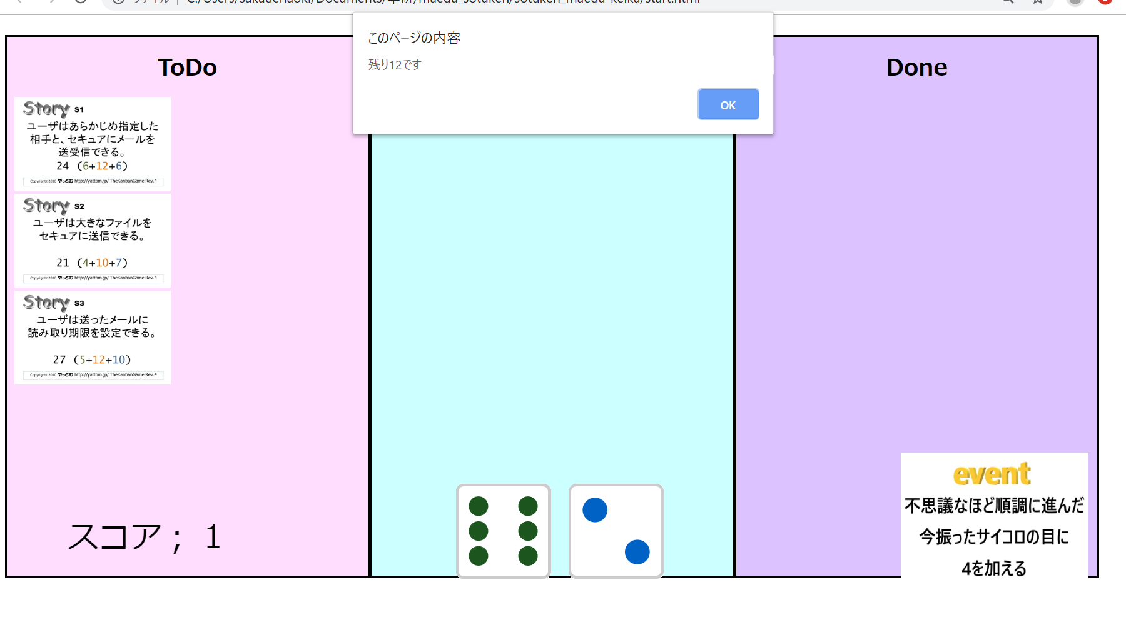
２４－１２＝１２
イベントカードが使用された結果
６＋２＝８＋４＝１２

Slide 11

※eventカードを引かない場合必要になる。
ターン終了ボタンのようなものを作る

Slide 12
プレイヤーの表示：誰のターンかわかるように表示
→のボタンを押すと次のプレイヤーに代わるように
ターン終了ボタンのようなものを作る
１P 2P

Slide 13
・2ターン目以降はToDo→Doingの移動は任意
・DoingのStoryカードを選択→サイコロ（→event）
１P 2P

Slide 14
DoingのStoryカードの残りが０ならDoing→Doneに移動してよい。（タイミング検討）
１P 2P

Slide 15
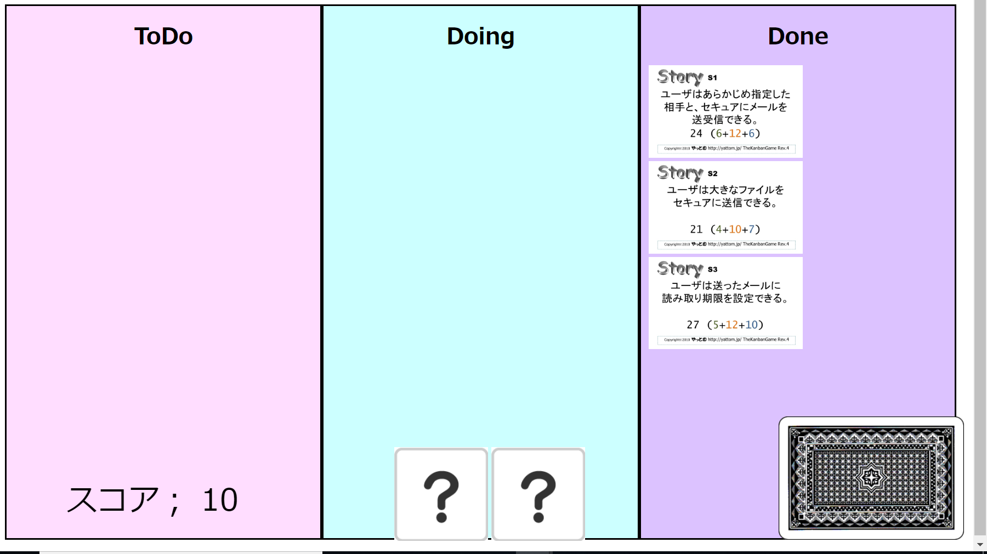
StoryカードをToDo→Doing→Done
へと進めることが目的

Slide 16
今後の実装（仮）
・選択しているカードがどれかわかりやすくする
（ex:カードの周囲に色をつける）
・プレイヤーの表示
・ターン終了ボタンの実装
・余ったサイコロの数値をDoingにあるほかのStoryカードに割り振れるようにする。
・Doingにカードが複数ある時にサイコロの数値が小さくなるようにする。
・Doingに置けるStoryカードの数に制限をつける。
・プレイヤー専用のStoryカードを作る。
（１Pしか選択できないStoryカードみたいなかんじ）
・Storyカードの移動は1ターンに一度までにする
・スコアの基準の検討

